Slide 1



우리 땅 기차 여행で
仮想空間を列車旅行しよう
その８
2021/2/16 & 2/17

Slide 2
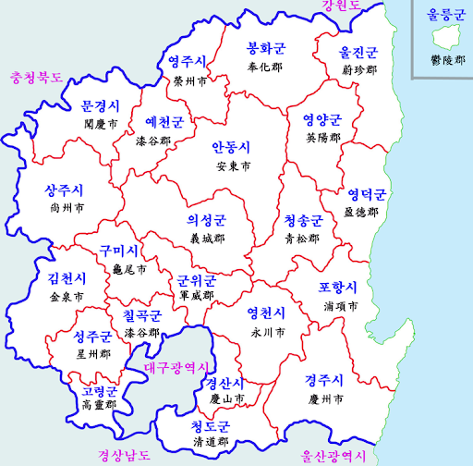

경상북도

Slide 3
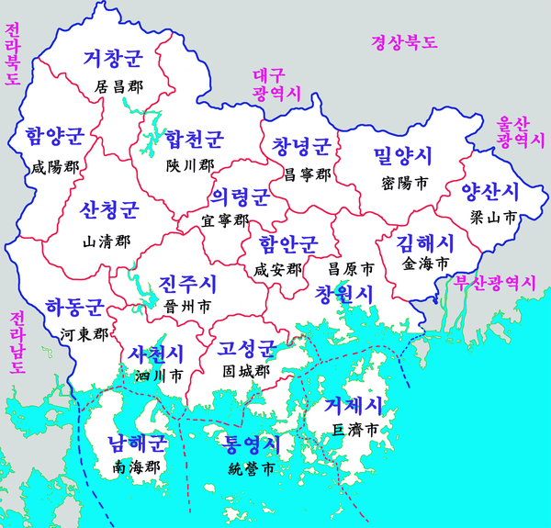
경상남도

Slide 4
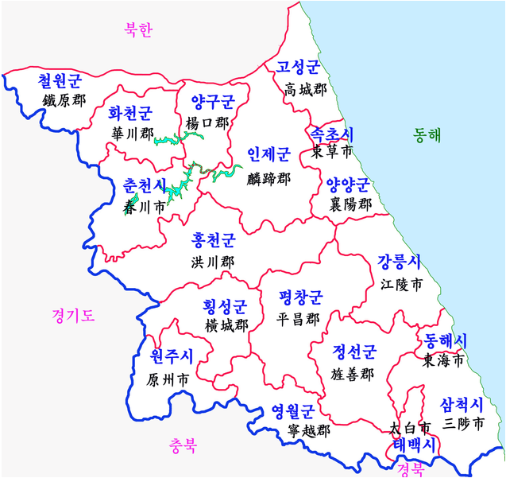
강원도

Slide 5

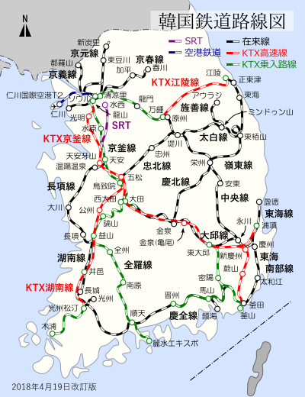
material 1の10ページ
태백선
太白線
영동선
嶺東線
경전선
慶全線

Slide 6
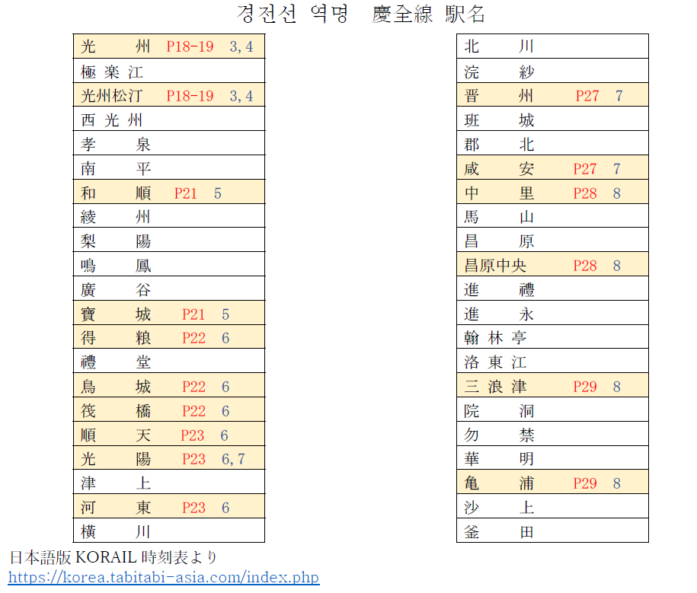

出てきた駅名を
マークしよう
material 1の9ページ

Slide 7
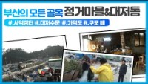

Slide 8


①
대표 공업 지역
material 1の18ページ
絵本 28ページ
수도권공업지역 | 서울-부천-인천, 서울-안양-수원 | ・최대의 공업 지역 ・편리한 교통, 넓은 소비 시장, 풍부한 노동력ㆍ자본ㆍ기술ㆍ금융ㆍ정보
중부내륙공업지역 | 대전 주변의 천안·보령·아산·서산·장항·예산·당진 및 청주 주변의 충주·제천·영동 일대 | 전체적으로 고속국도의 연결이 용이한점, 수도권에 가까운 점, 대전의 경우 육상교통의 최대 결절점이라는 점 등 유리한 입지 조건을 갖추고 있다.
호남 공업 지역 | 군산, 장항, 전주, 익산, 광주, 나주, 목포 등 | ・제2의 임해 공업 지역 ・풍부한 노동력, 풍부한 농산물 자원, 국토의 균형 발전 정책 등
태백산 공업 지역 | 동해, 삼척, 단양, 제천, 영월, 문경, 충주 등 | ・원료 지향형 공업 지역으로 산지가 많아 시장 및 교통 조건이 불리함
영남 내륙 공업 지역 | 대구(섬유), 구미(전자) 등 | ・전통적으로 노동력이 풍부한 지역 ・오랜 전통을 지닌 섬유ㆍ전자 공업 등

Slide 9
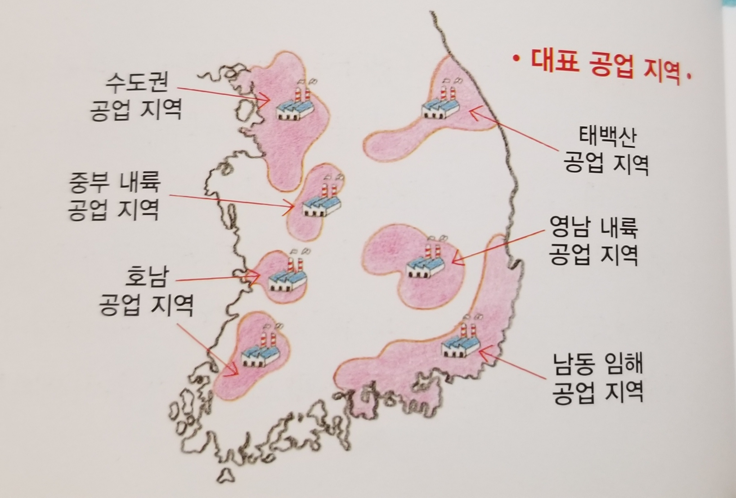
①
대표 공업 지역

Slide 10
②
낙동강 洛東江 | 510km
한강 漢江 | 494km
금강 錦江 | 398km
信濃川（長野県・新潟県） | 367km
利根川（群馬県・茨城県・千葉県） | 322km
石狩川（北海道） | 268km

Slide 11

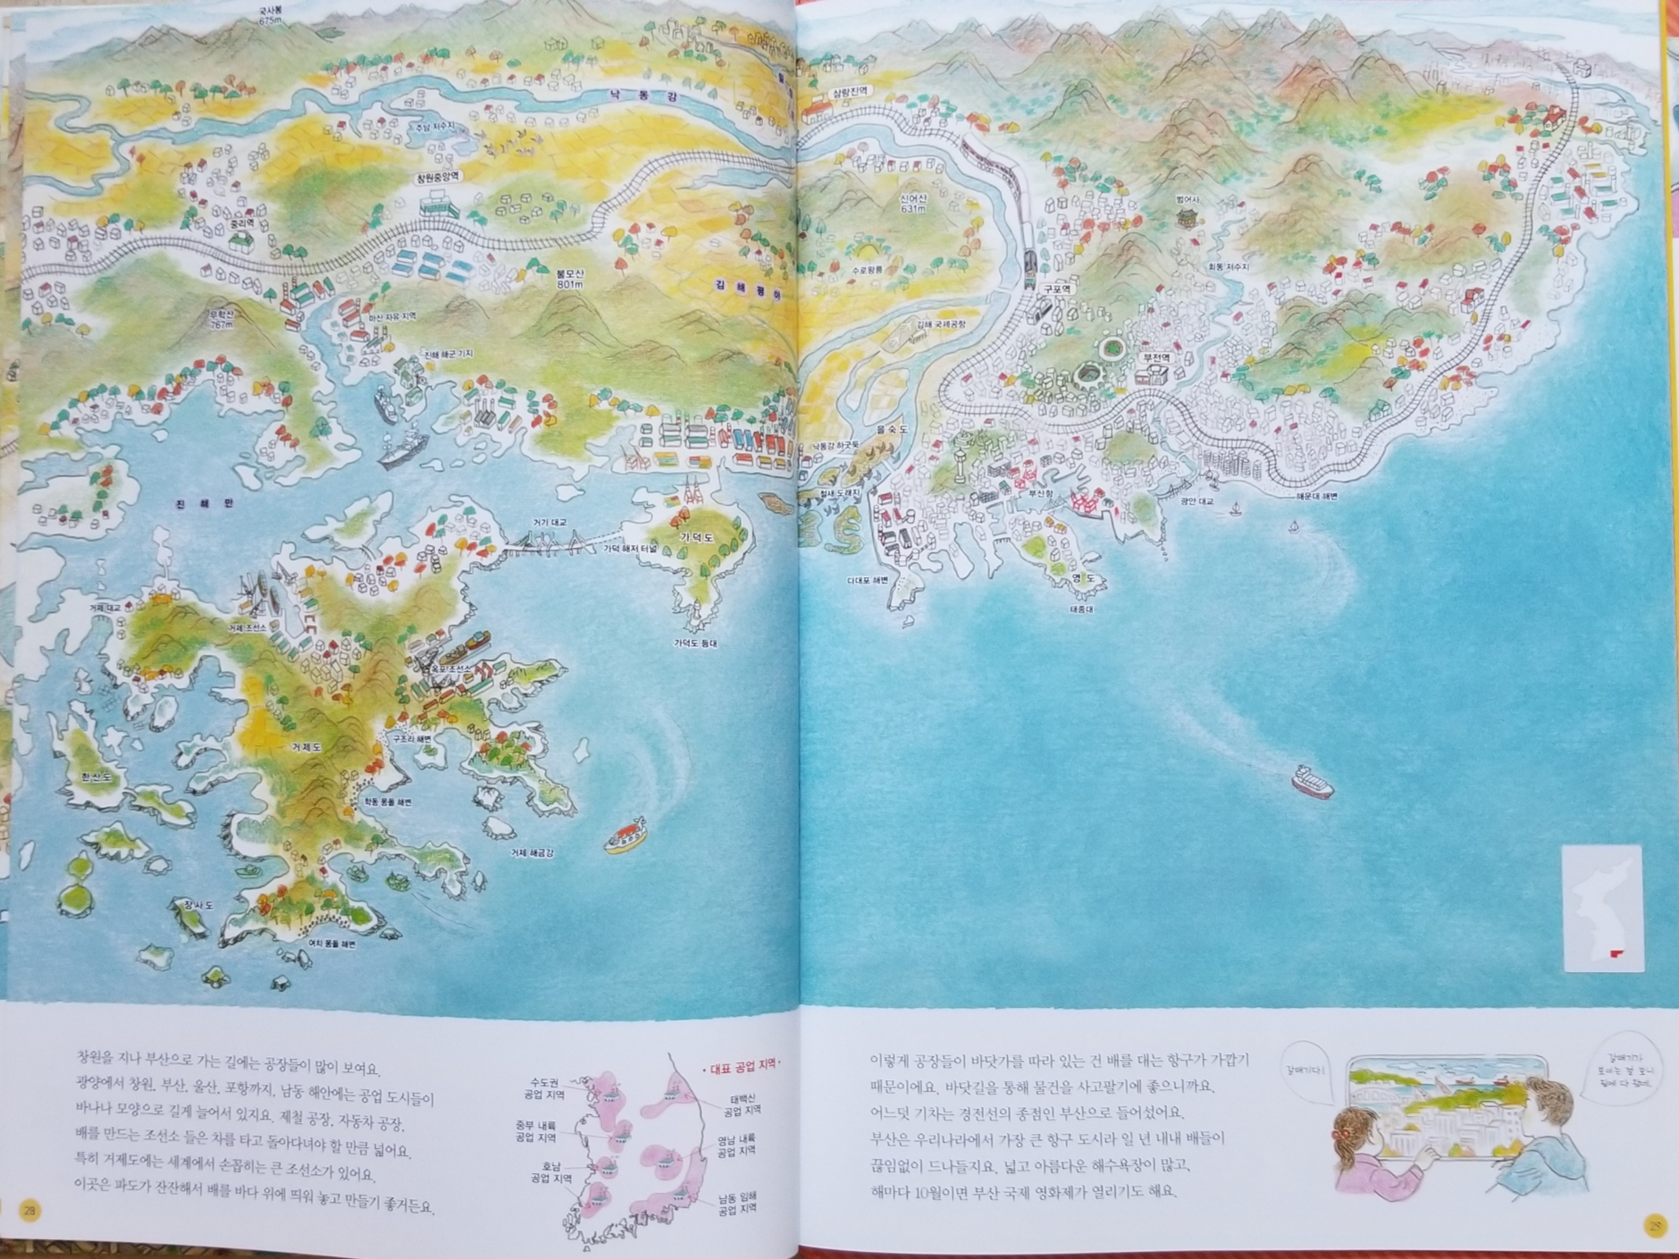
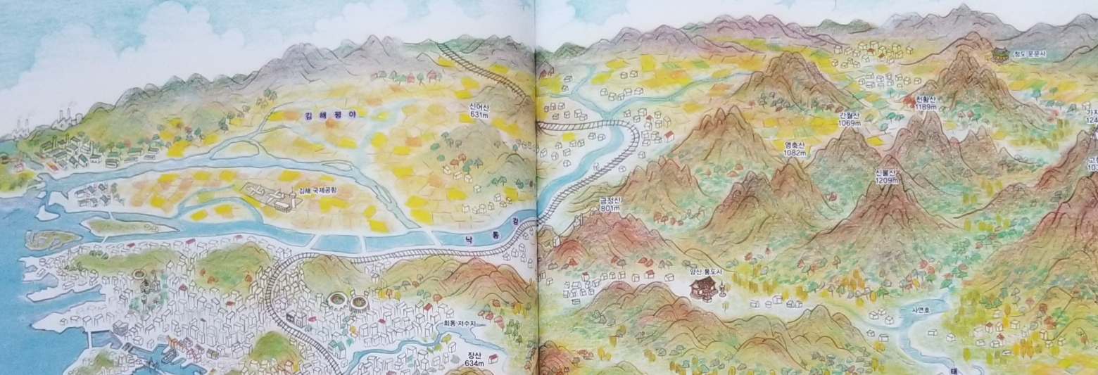
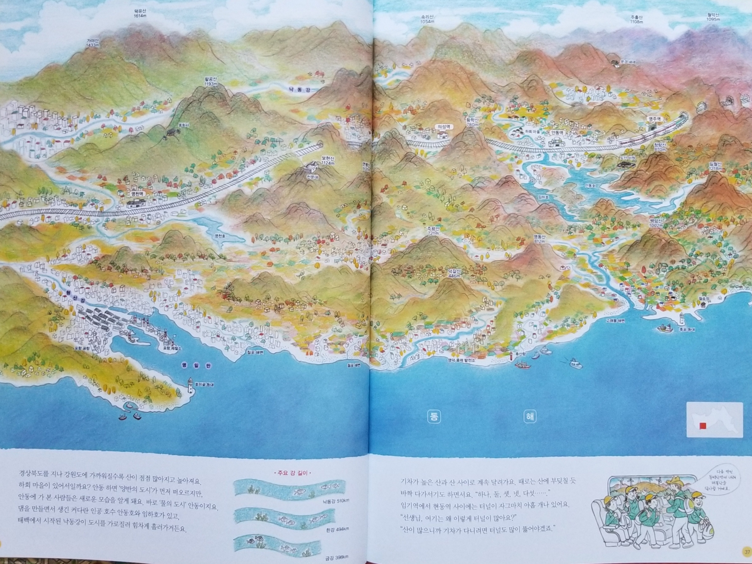
②
낙동강洛東江
洛東江
絵本 28-29ページ
絵本 32-34ページ
絵本 36-37ページ

Slide 12
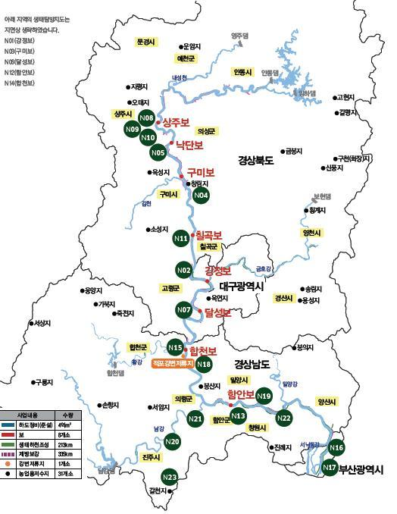
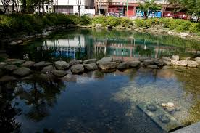
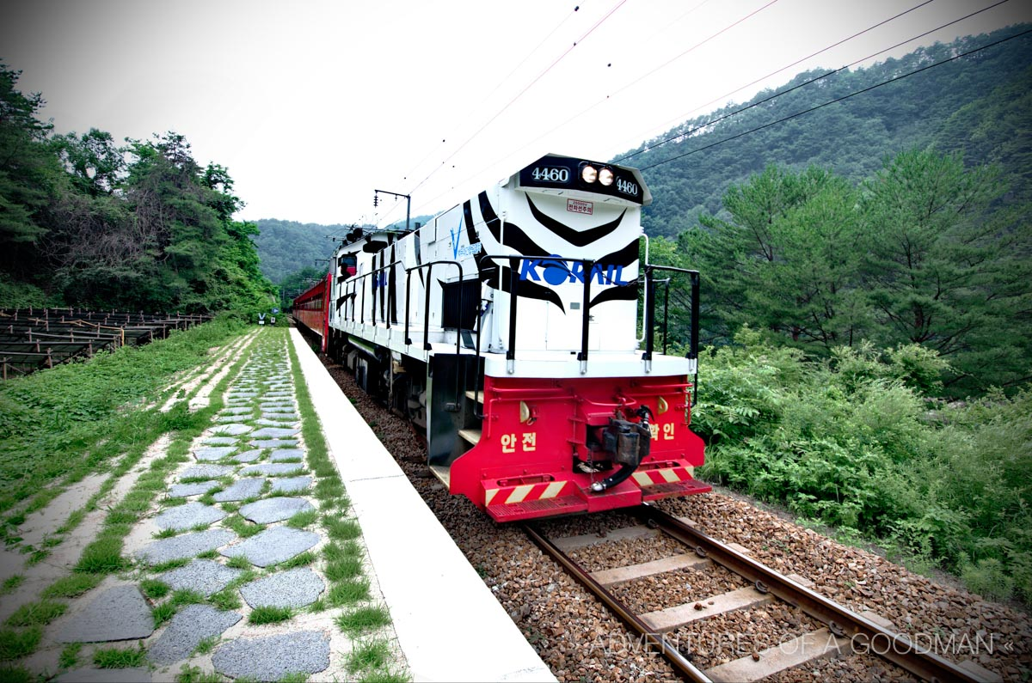
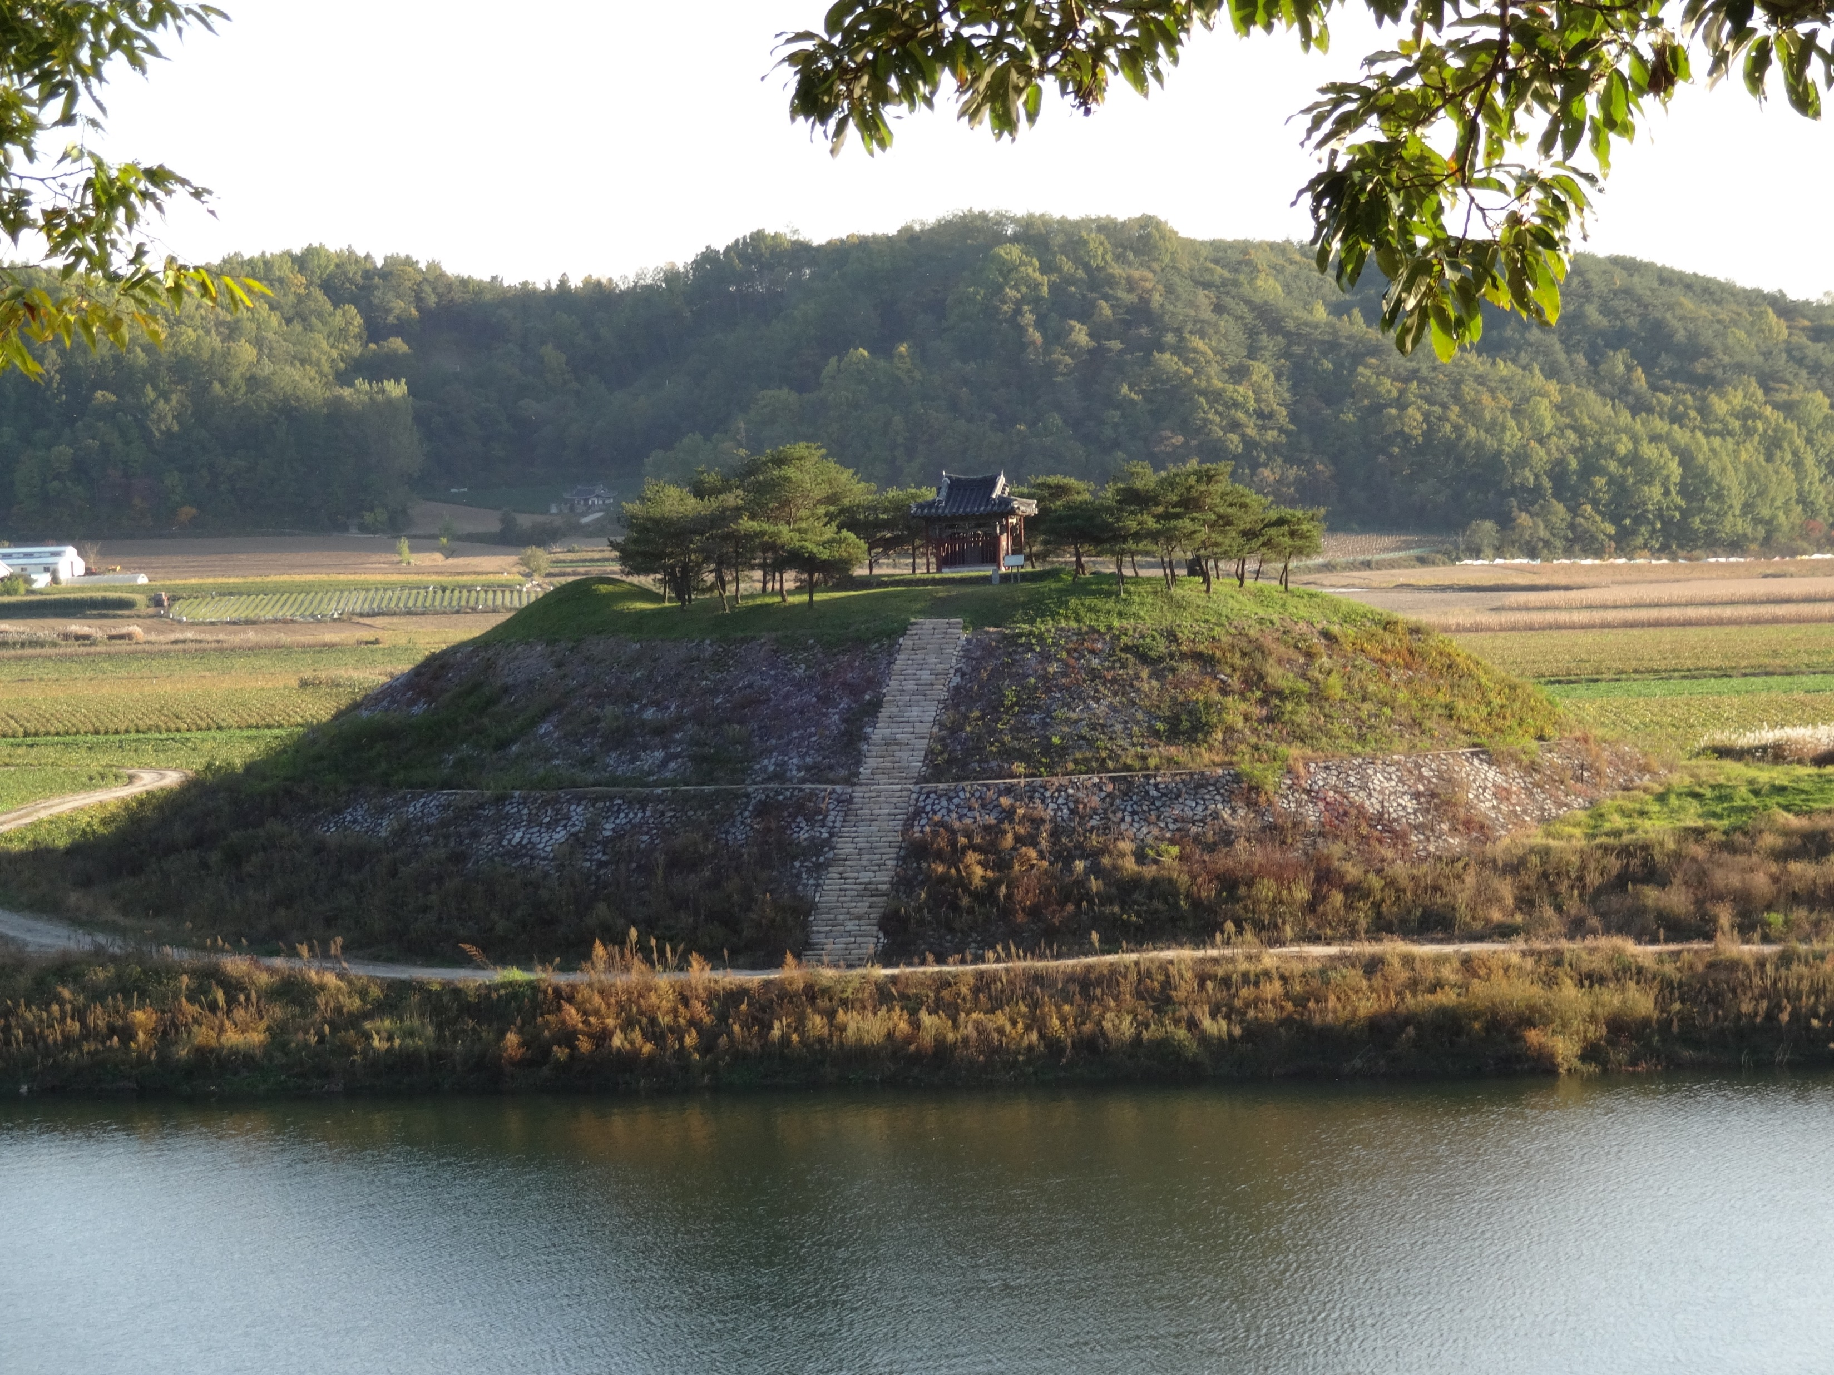
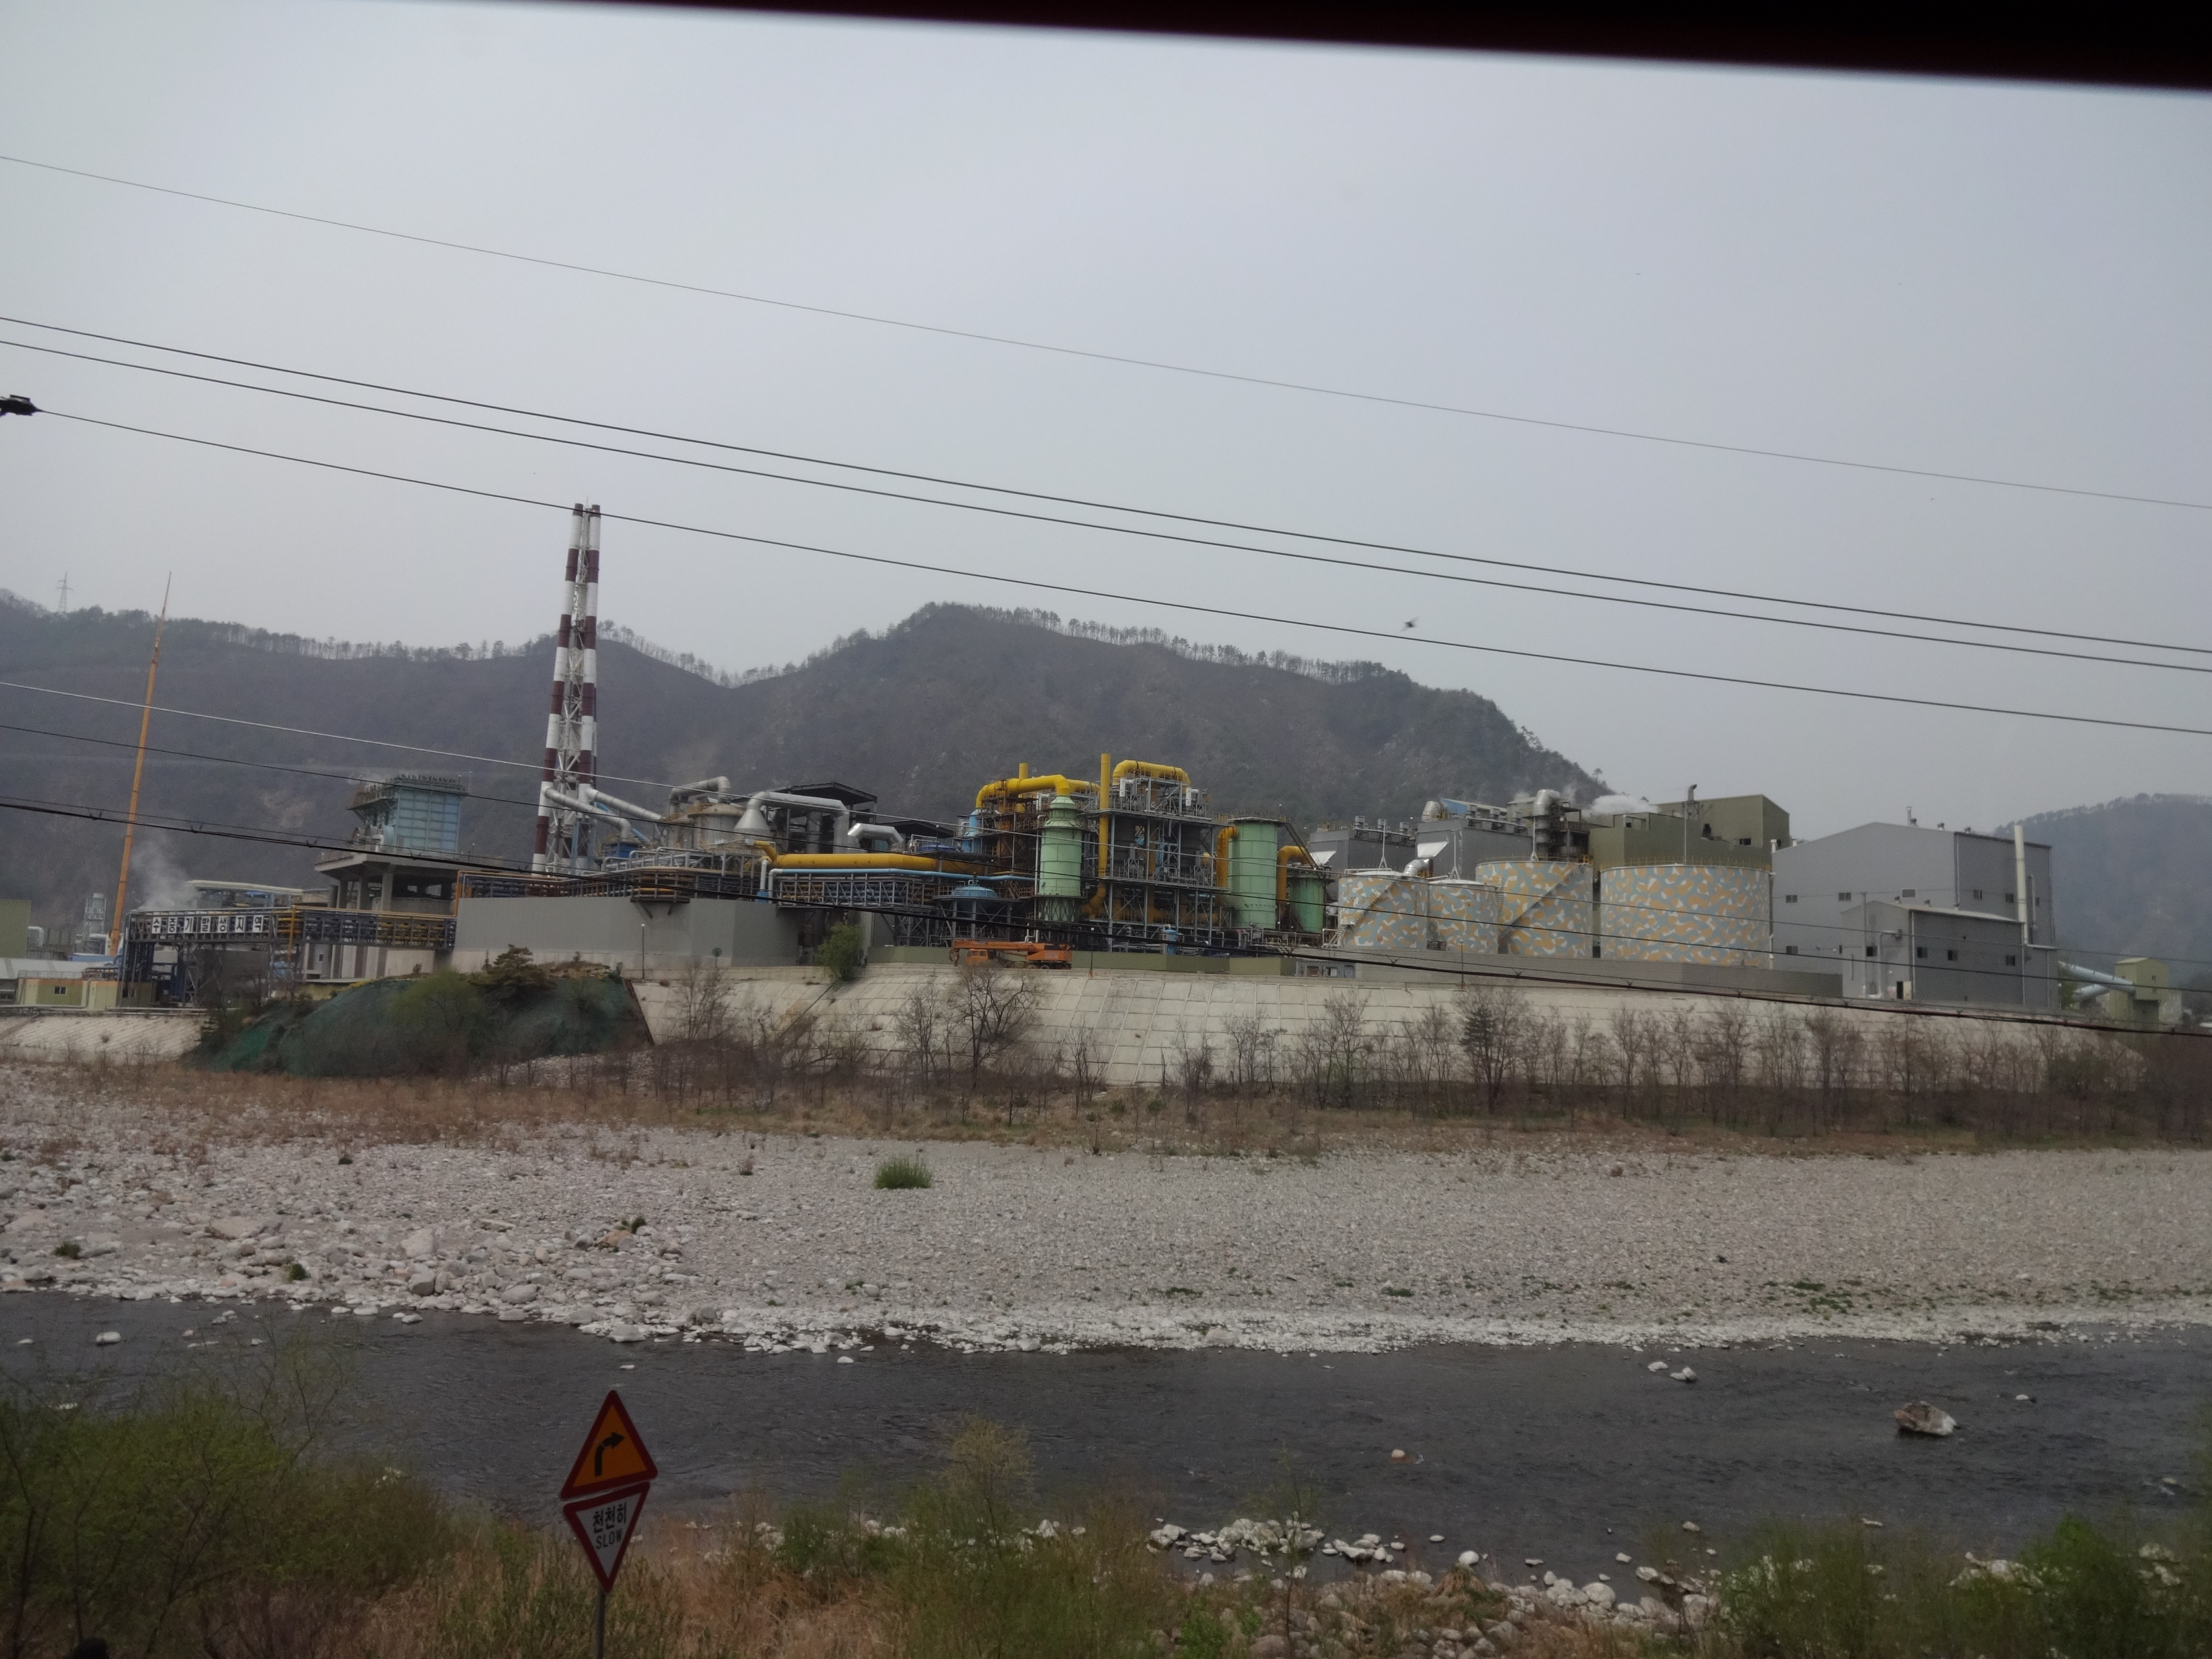
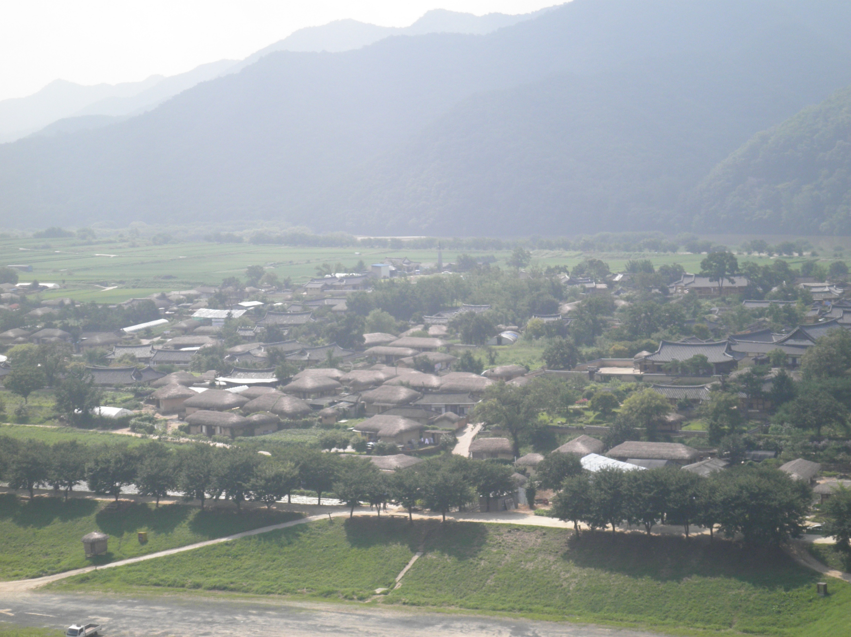
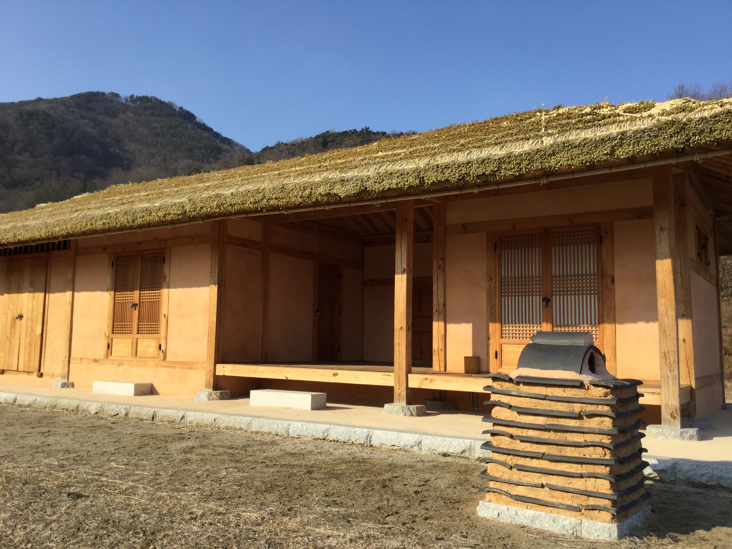
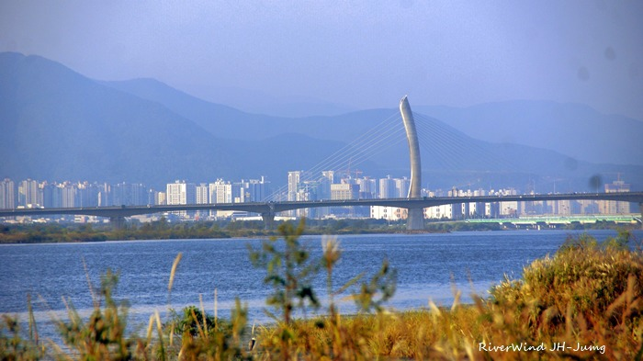
②
낙동강洛東江
안동시 도산서원
태백시 황지연못
안동시 부용대
태백시 콘크리트 공장
구미시 새마을 운동 테마 공원

Slide 13
②
낙동강洛東江
남한 지역에서 가장 긴 강이고 한반도에서는 압록강
다음으로 길다. 강원도 태백시 화전동의 매봉산
천의봉 너덜샘에서 발원하여 황지연못에서 용출된
후 대한민국 경상북도 구미시를 걸쳐서 대한민국
경상남도창녕군을 지나서 부산광역시로 흐른다.
길이는 510 킬로미터이다. 옛날에는 내륙지방의
교통 동맥으로 되어 하안에는 하단·구포·삼랑진·수산·
남지·현풍·왜관·낙동·풍산·안동 등의 선착장이 발달
되었으며 가항거리는 343km나 되었다.발달되었으며
가항거리는 343km나 되었다.

Slide 14
②
낙동강洛東江
韓国で最も長い川で韓半島では鴨緑江の次に長い。
江原道太白市禾田洞の梅峰山天衣峯ノートル泉を
水源として黄地池で湧出された後、慶尚北道
亀尾市、慶尚南道昌寧郡を経て、釜山廣域市に
流れる。
長さは510Kmだ。 昔には内陸地方の交通動脈と
なっていて、河岸には下端・龜浦・三浪津・守山・
南指・玄風・倭館・洛東・豊山・安東などの
船着き場が発達し、可航距離は343Kmにも及ぶ。

Slide 15

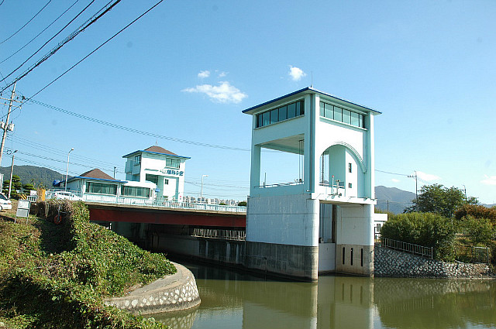
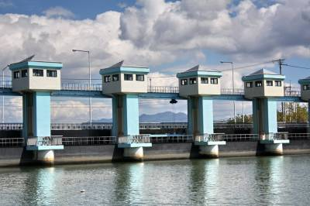
②
서낙동강西洛東江
絵本 28-29ページ
대저수문
onlinereading.pdf
2７ページ
녹산수문

Slide 16
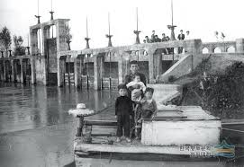
②
서낙동강西洛東江
낙동강 본류였으나, 대저수문과 녹산수문이 생긴
이후 본류와 분리되어 생기게 된 강이다.
洛東江の本流だったが、
大渚水門と菉山水門が
できて以後本流と分離
してできた川だ。
1934年完成

Slide 17
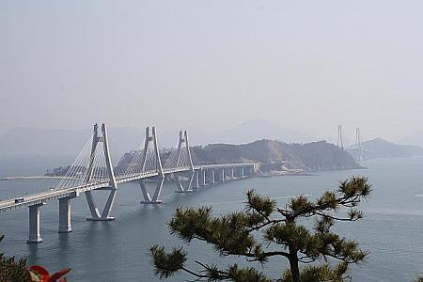
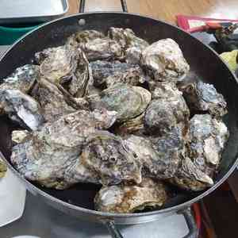
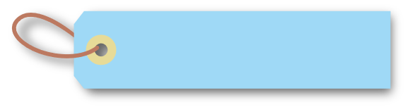
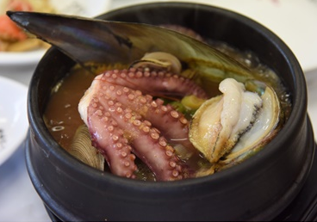


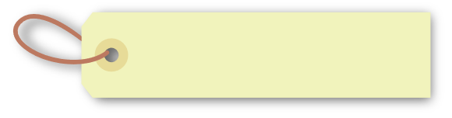


③
거제도 巨濟島
グルメの宝庫
거제대교
ドラマ병원선のロケ地
매물도
무심도
고개도
映画스윙키즈の舞台

Slide 18


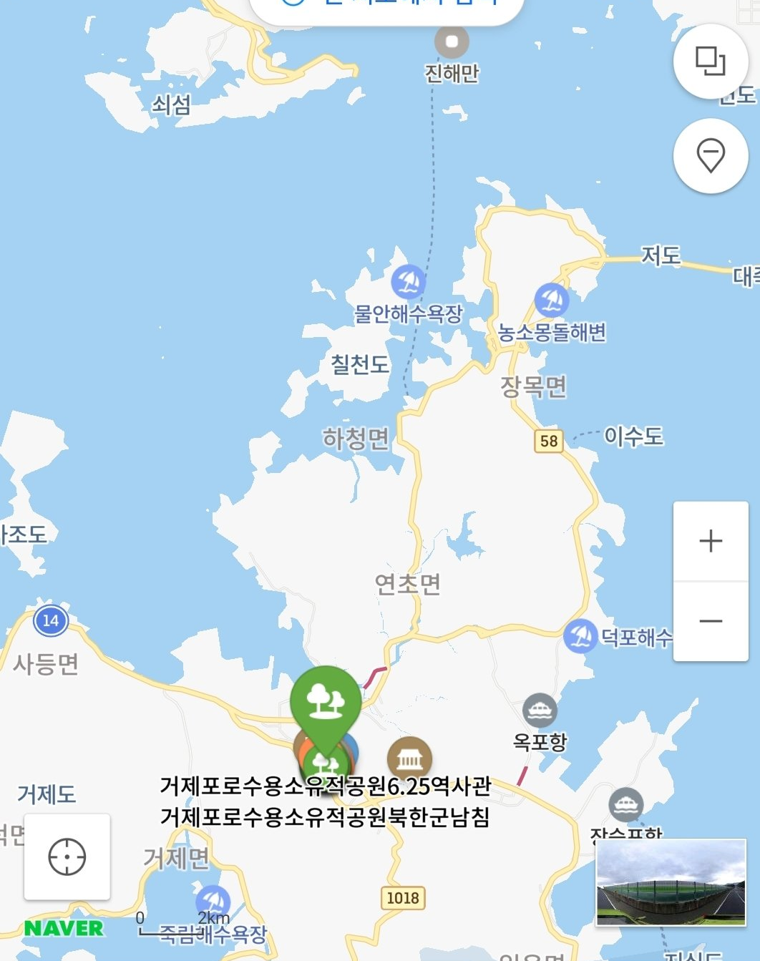
③
포로수용소유적공원 捕虜収容所遺跡公園
거제도
巨済島
絵本 28ページ

Slide 19
③
포로수용소유적공원 捕虜収容所遺跡公園
한국전쟁 당시 사로잡은 조선인민군과 중공군
포로들을 수용하기 위해 1951년 2월에 현재의 거제시
고현동과 수양동을 중심으로 거제도 일대에
설치되어, 1953년 7월까지 운영된 포로수용소이다.
거제도는 육지와 가까워 포로를 수송하기
수월하면서도, 당시에는 육지와의 교통수단이 선박
밖에 없어서 포로를 격리 수용하기에 적합했기
때문에 이곳에 포로수용소가 설치되었다.

Slide 20
③
포로수용소유적공원 捕虜収容所遺跡公園
朝鮮戦争当時捕らえた朝鮮人民軍と中国共産軍捕虜
を受け入れるために1951年2月に現在の巨済市
古縣洞と水良洞を中心に巨済島一帯に設置され、
1953年7月まで運営された捕虜収容所だ。
巨済島は陸地と近くて捕虜を輸送すること易しい
ながらも、当時には陸地との交通手段が船舶しか
なくて捕虜を隔離収容するのに適していたので
ここに捕虜収容所が設置された。

Slide 21
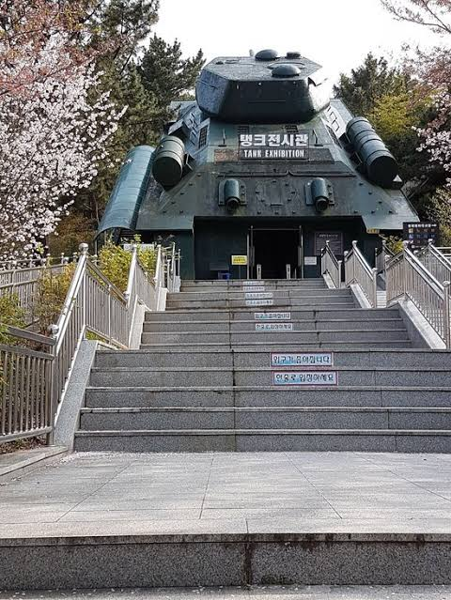
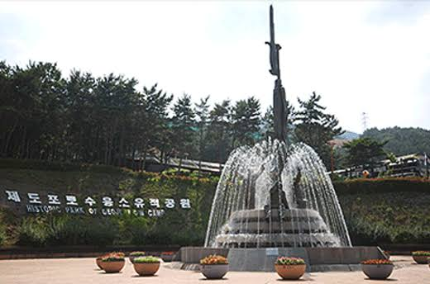
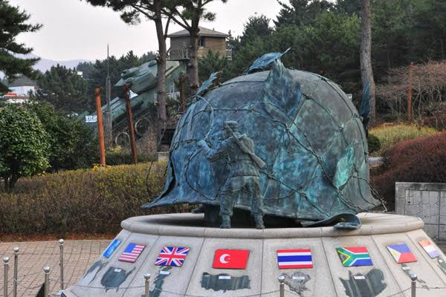
③
포로수용소유적공원 捕虜収容所遺跡公園

Slide 22
④
onlinereading.pdf
2７ページ
국사봉の問題点
絵本 28ページ
絵本の地図では、국사봉(P28)は全国に沢山あり、標高も
同じ山があり特定できない。漢字は國師峰・國士峰と
二通りある。
서울시의 동작구, 인천시,
경기도 과천시,
충청남도의 계룡시,
충청남도 태안군,
전라북도 임실군,
경상남도 진주시,
경상남도 거제시,
경상북도의 문경시等々

Slide 23

⑤
외도 外島
冬ソナの最終回
といえば
内島
外島
海金剛
絵本 28ページ

Slide 24
⑤
외도 外島
거제도와 4㎞정도 떨어져 있는 외도는 섬이라는
지리적 여건에도 불구하고 물이 풍부하고 기후가
온난하며, 강우량이 많아서 여러 가지 난대 및
열대성 식물이 자라기 쉽고, 푸르고 맑은 바다에
둘러싸여 있는데다 거제도, 해금강, 홍도, 대마도
등을 관망 할 수 있는 전망이 그 아름다움을
더해준다.

Slide 25
⑤
외도 外島
巨済島と4km程度離れている外島は、島という地理的
条件にもかかわらず、水が豊富で気候が温暖で、
降雨量が多くて色々な暖帯および熱帯性植物が育ち
やすくて、青くてきれいな海に囲まれているばかり
か、巨済島、海金剛、紅島、対馬などを眺望できる
展望がその美しさを加味している。

Slide 26
⑤
외도 外島
2002.3.18일 KBS드라마〈겨울연가〉마지막회
촬영지로 알려진 지중해의 어느 한 해변을 옮겨 놓은
듯한 이국적인 모습의 건물과 조경으로 가꾸어져 있는
외도보타니아는 1969년부터 소유자 이창호, 최호숙
부부가 30여년간 가꾸어온 희귀 아열대 식물
740여종과 리스하우스 등 7동의 편의시설이 있으며,
1년 내내 꽃이 지지 않는 곳이다.
ボタニア(botania)
'botanic'(植物)と'utopia'(天国)の合成語

Slide 27
⑤
외도 外島
2002年3月18日KBSドラマ<冬のソナタ>の最終回
撮影地として知らされた地中海のどこかの海辺を
移したようなエキゾチックな姿の建物と照明で
飾られている外島ボタニアは、1969年から所有者
イ・チャンホ、チェ・ホスク夫妻が30余年間育てて
きた貴重な亜熱帯植物740種余りとリースハウスなど
7棟の利便付帯施設があって、一年中花が見られる
所だ。

Slide 28
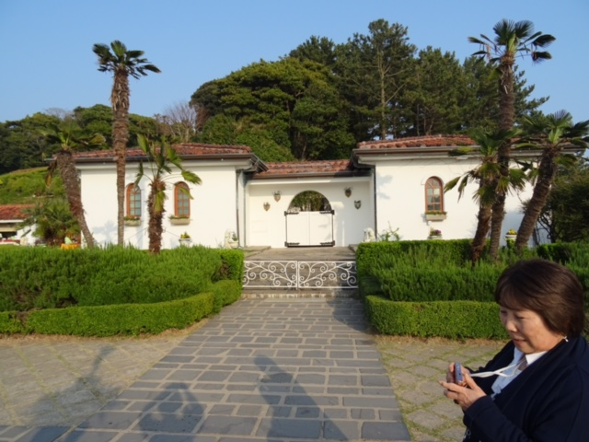

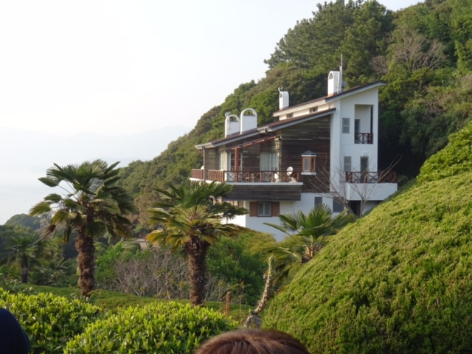
⑤
외도 外島
とものすけレポ
5年程前に以前韓国語を習っていた教室の先生と一緒に、9人で釜山旅行に行きました。
外島へ行く船は波が高いと欠航になることが多く、微妙だったのですが、熱烈なヨン様ペンがいて、念願叶って無事渡る事が出来ました。船がものすごく揺れて船酔いする人もいましたが、私は韓国で船に乗る事は初めてだったし、説明をしてくれるアジョシとお客さんの掛け合いが面白かったので凄く楽しかったです。

Slide 29
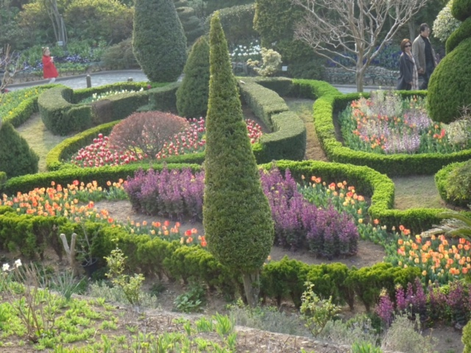
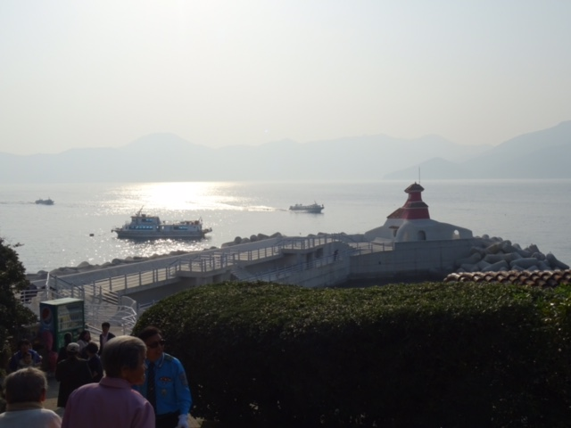
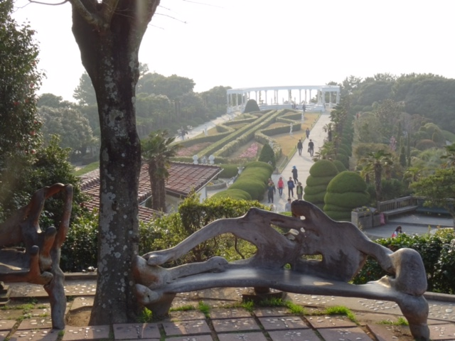
⑤
외도 外島
とものすけレポ

Slide 30
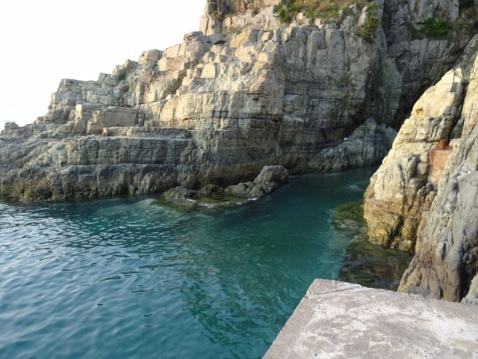
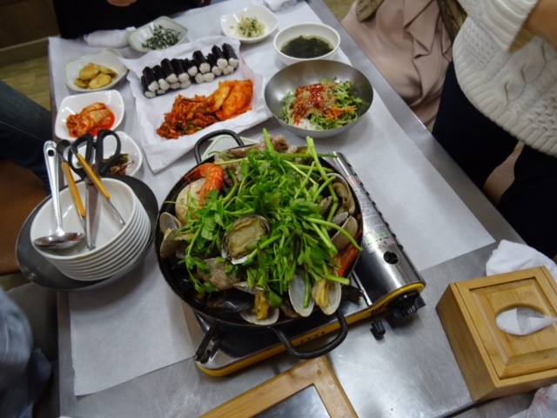
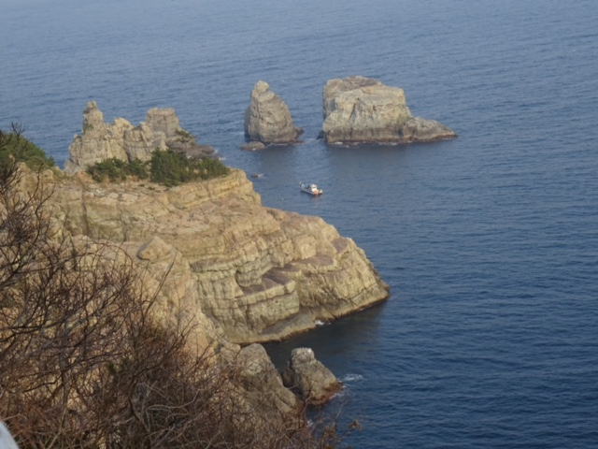
⑤
외도 外島
とものすけレポ
料理の写真は船乗り場のすぐ隣にあるお店で食べた海鮮鍋です。いろんな貝がたくさん入っていておいしかったです。

Slide 31

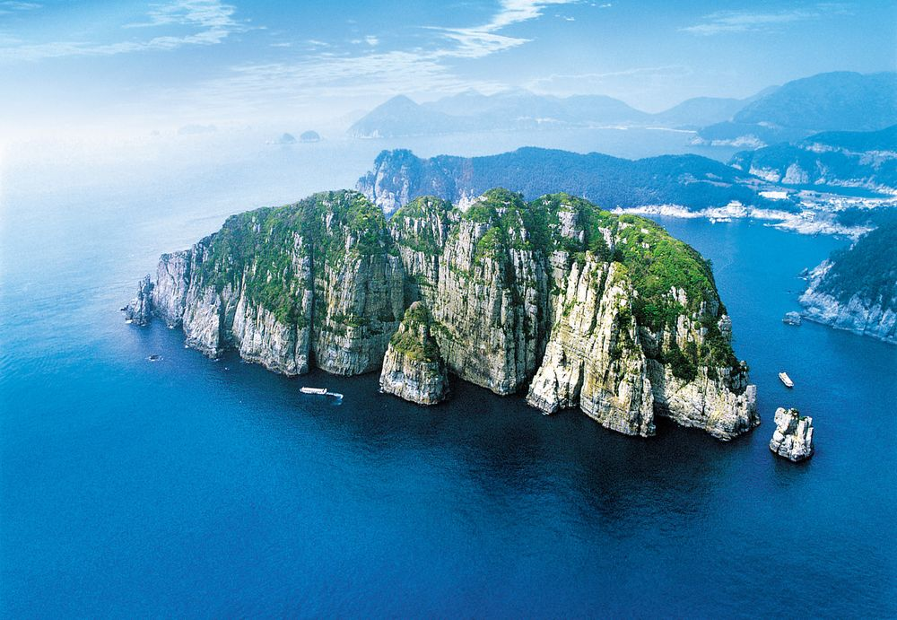
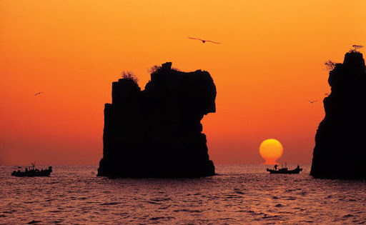
⑤
해금강海金剛
주상절리
柱狀節理
해금강은 엄밀히 말하면
정식 명칭이라기보단
별명인데, 어원은
그 모습이 바다의 금강산과
같다고 해서 붙은 이름이다.
실제로 정식 명칭인
갈도보다는 해금강이라
훨씬 많이 불리고 있다.

Slide 32
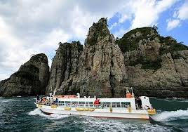
⑤
해금강海金剛
海金剛は厳密に言えば正式名称ではなく別称なのですが、語源はその姿が海の金剛山のようだからつけられた別称だ。 実際に正式名称である葛島よりは海金剛の方がはるかに沢山呼ばれている。

Slide 33
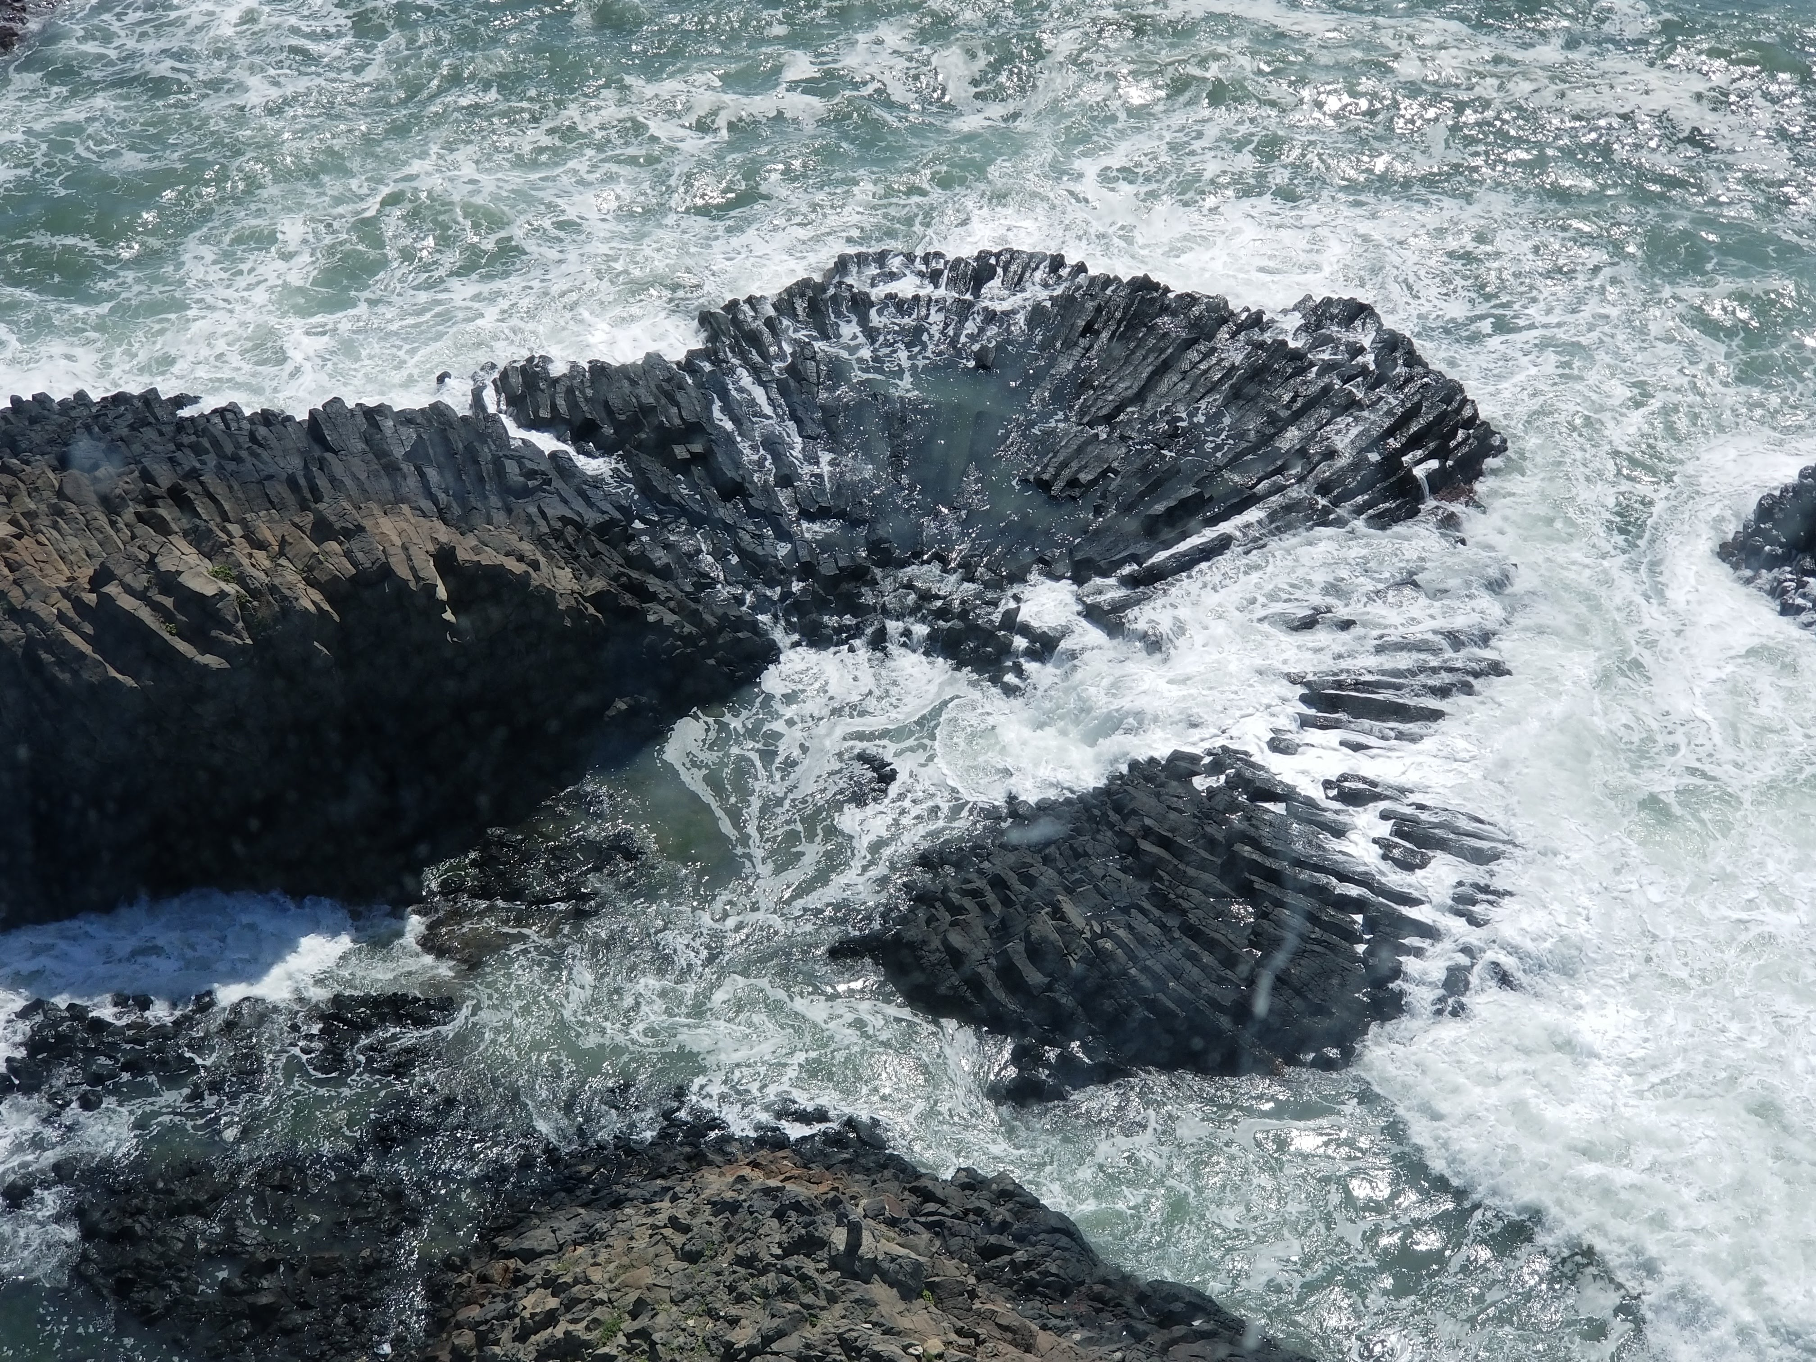
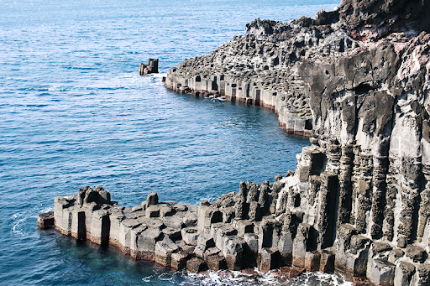
⑤
주상절리 柱狀節理
용암이 급격하게 식어서 굳을 때 육각 기둥모양으로 굳어져 생긴 지형이다.
溶岩が急激に冷えて固まる時に六角形の柱の形に固まって生じた地形だ
해금강海金剛
경주양남주상절리
대포주상절리

Slide 34
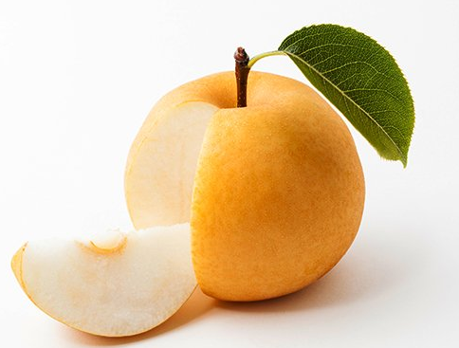
⑥
구포역亀浦駅
onlinereading.pdf
29ページ
絵本 29ページ
구포 배
구포[亀浦]で採れるのでなく近隣の
대저[大渚]들판(김해시)で採れた梨を
구포역[亀浦駅]から出荷したという。
日帝時代には、船で日本まで持って
行ったり、汽車で遠く満州迄
運ばれて売られたという悲しい歴史が
ある。
ホームにやってきて‘내 배 사라’
と行ったそうだ。
대저は、釜山강서구(江西區)にある。
イチゴも有名だそう。

Slide 35
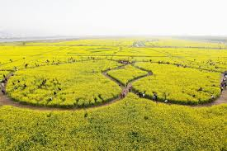
⑥
강서구 대저생태공원江西區大著生態公園
onlinereading.pdf
29ページ
絵本 29ページ

Slide 36
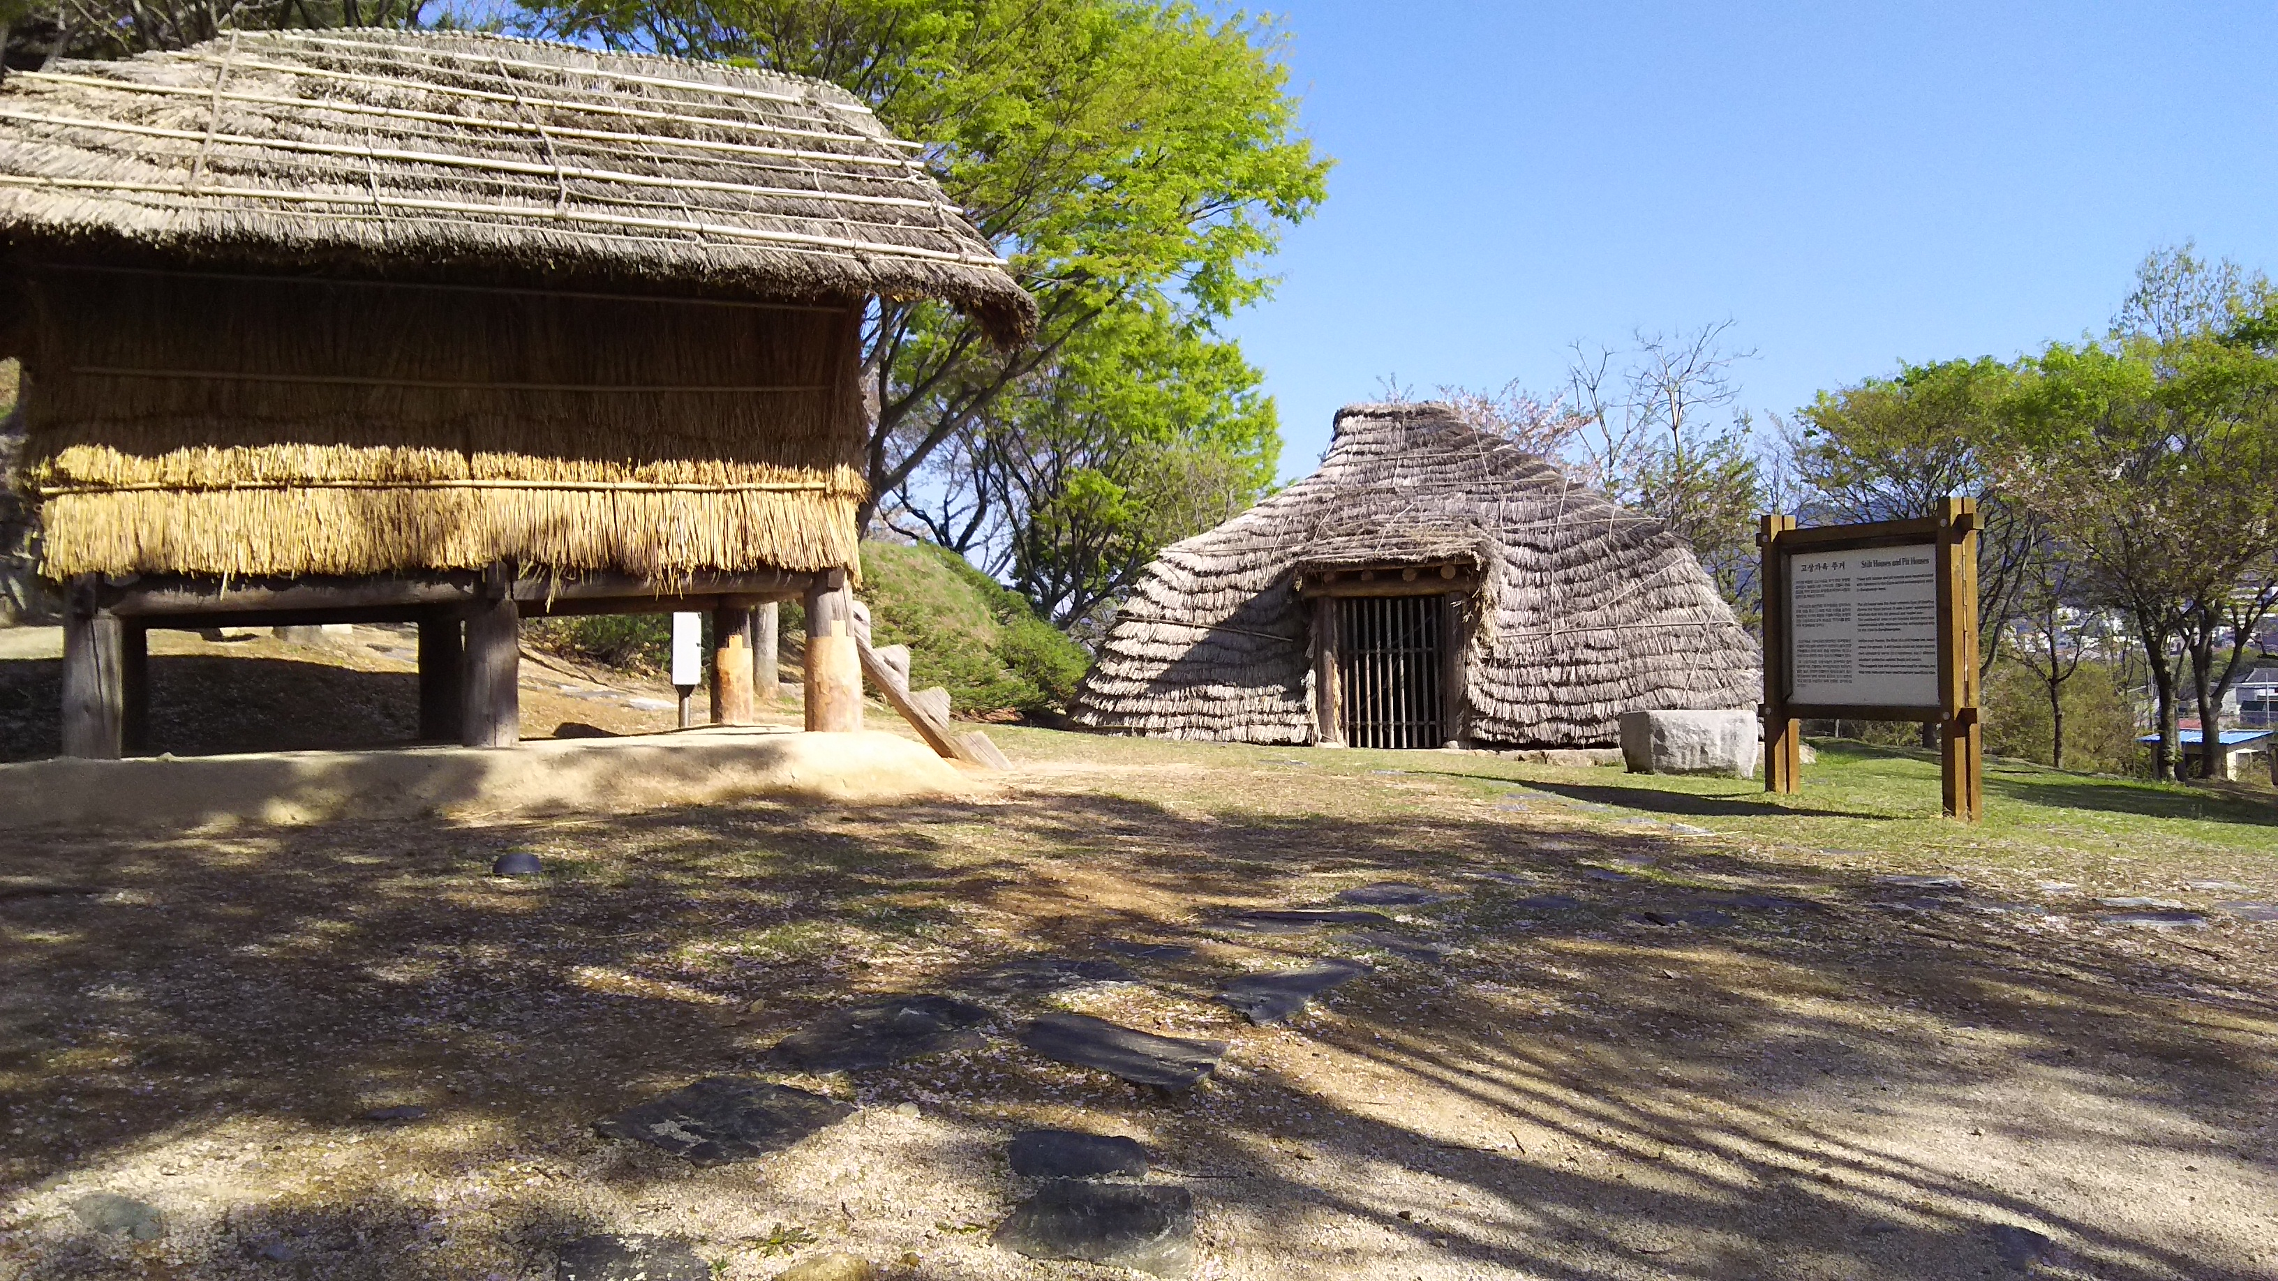

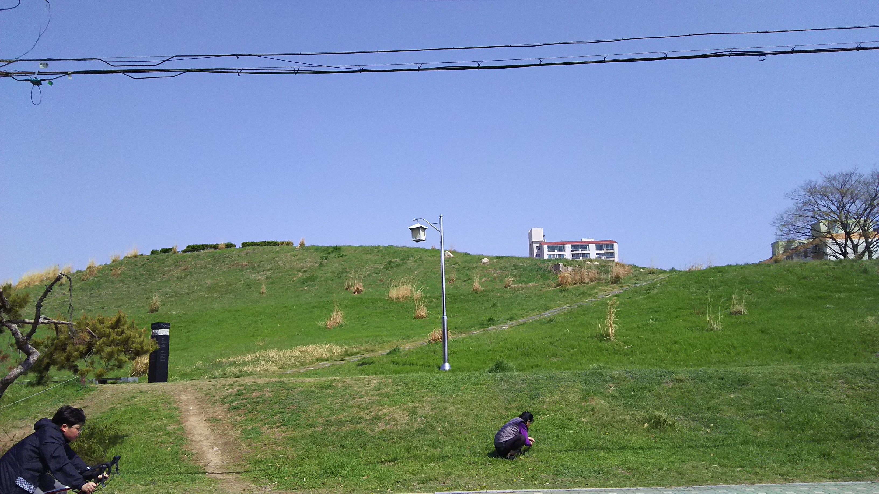
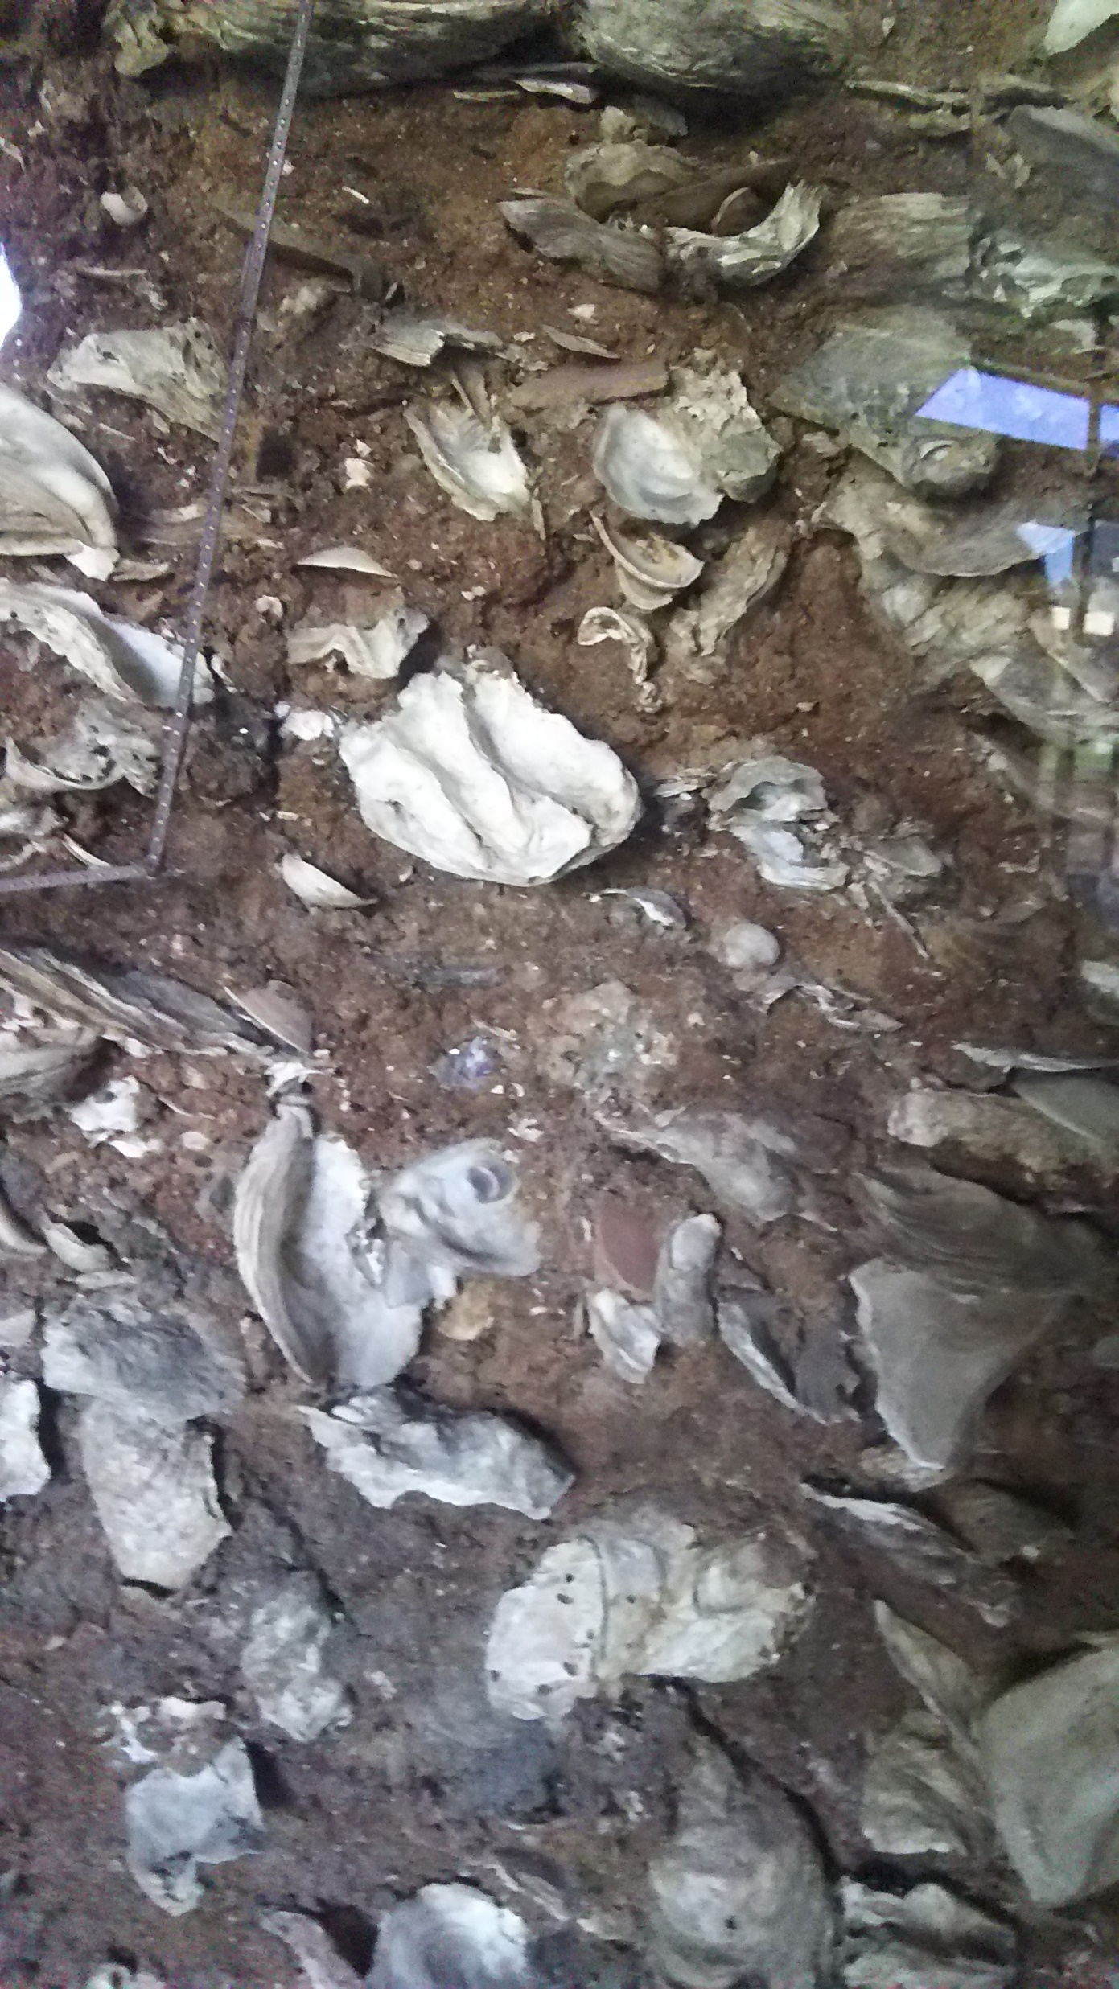
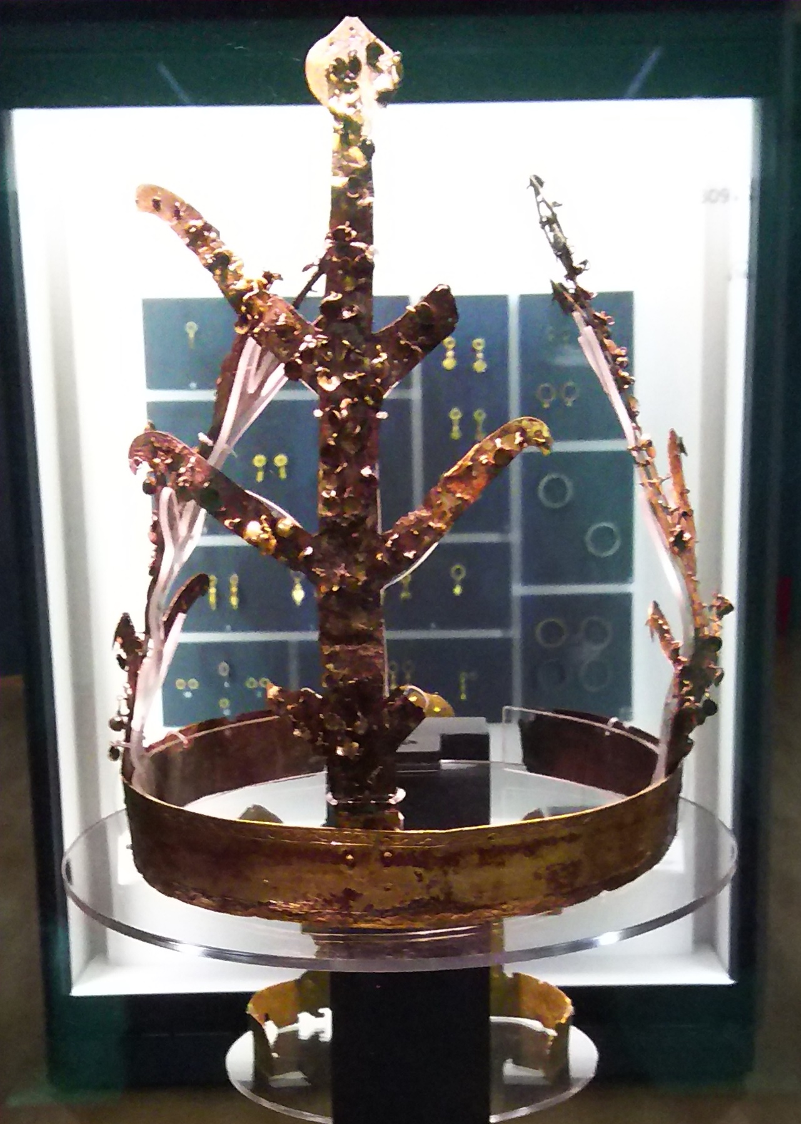
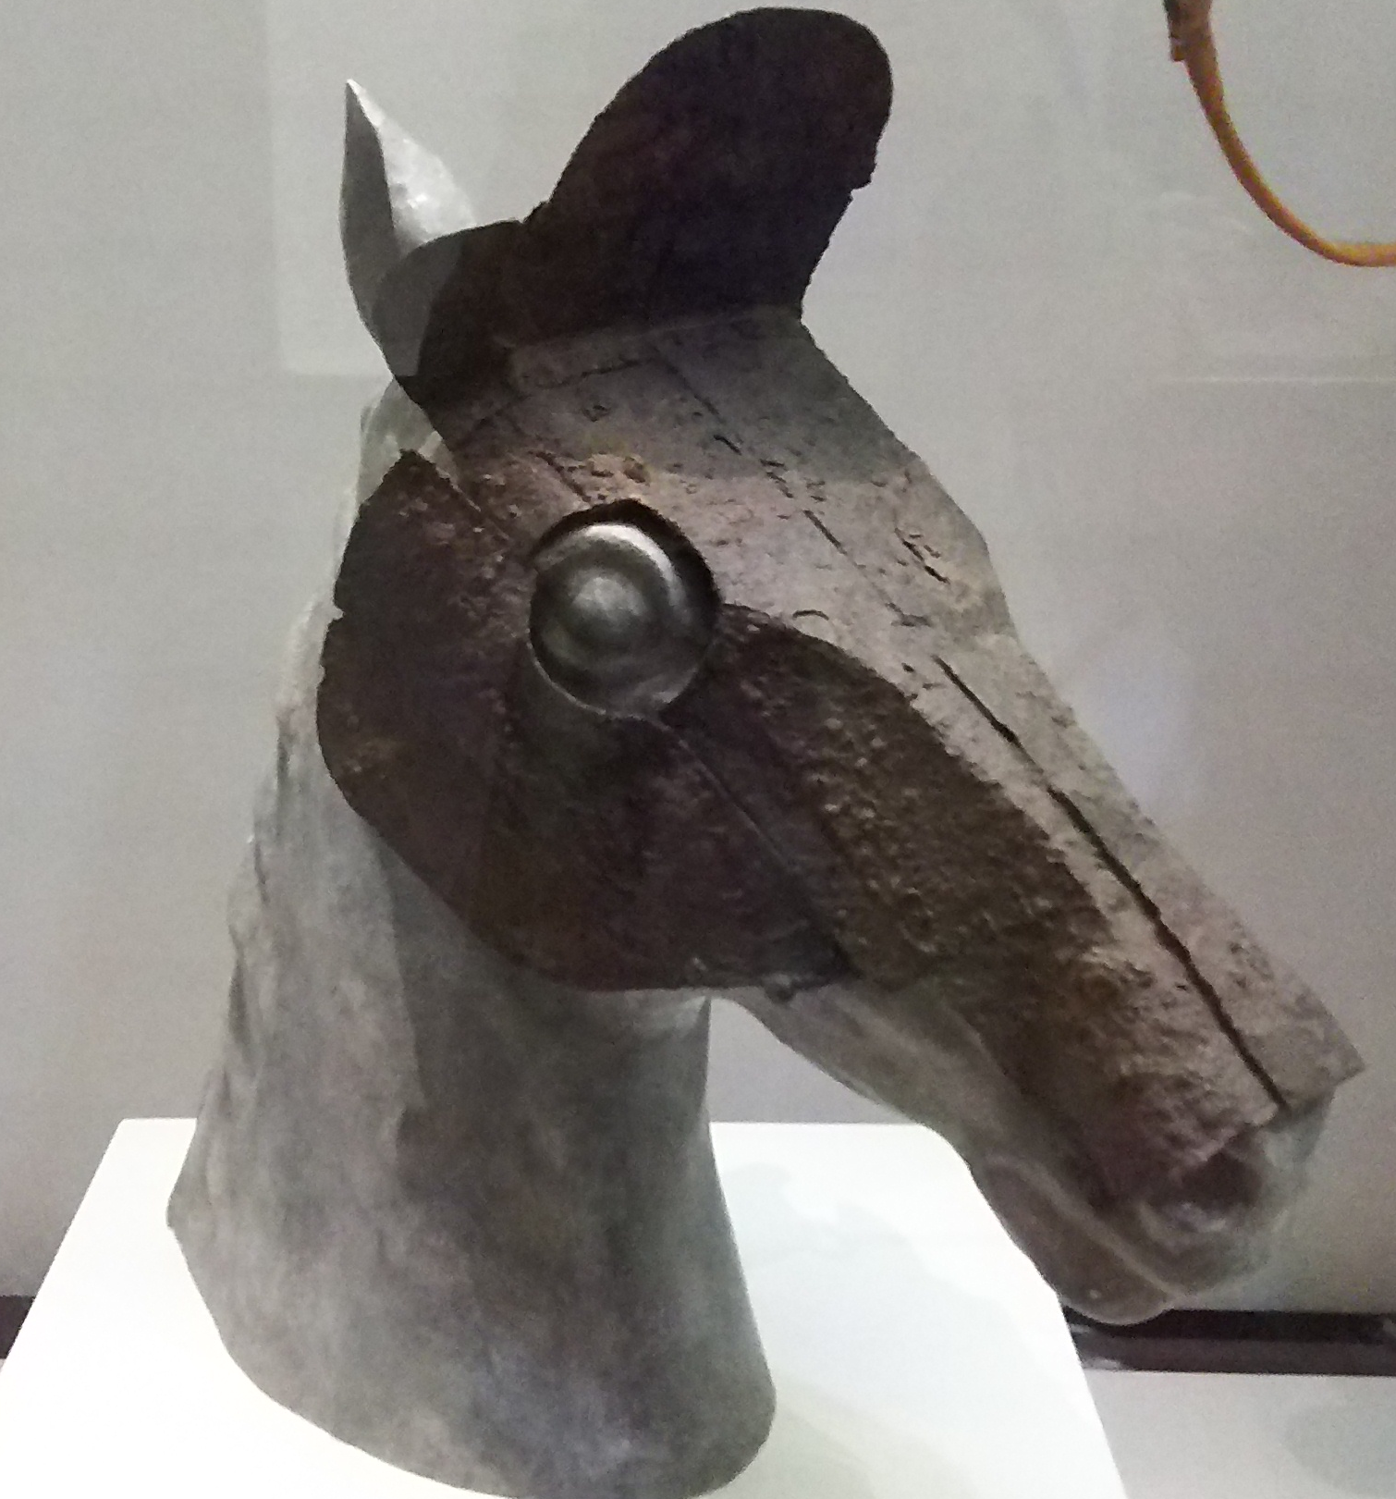
⑦
김해평야 金海平野
絵本 28ページ
onlinereading.pdf
30ページ
文明誕生
の
条件？
①温暖な気候
②平地
③水

Slide 37



⑧
수로왕릉 首露王陵
가락국(금관가야)의 시조이자 김해 김씨의 시조인 수로왕(재위 42∼199)의 무덤으로, 납릉(納陵)이라고 부른다.
쌍어문
雙魚紋
絵本 29ページ
onlinereading.pdf
30ページ

Slide 38



⑧
수로왕비릉首露王妃陵
허황옥[許黃玉]
( 32년 ~ 189년)
아유타국(阿踰陁國・インド)
의 공주
파사석답
婆娑石塔

Slide 39

⑧
구지봉龜旨峰
金冠伽耶の始祖首露王が誕降したという伝説が伝わる
ところ。亀の頭に似ていて亀首峰と呼ばれていたが、
首露王妃陵が位置する平坦な場所が亀の身となり、
西のほうに突き出た峰が亀の頭と言って亀旨峰と名称が
改められた。
絵本 28ページ
onlinereading.pdf
30ページ

Slide 40



⑨
絵本 29ページ
신어산 은하사神魚山 銀河寺
onlinereading.pdf
30ページ
神魚山にある寺。1900年ほど前、長遊和尚（首露王の妻・허황옥[許黃玉]の父）がインドから仏教を伝承してきた後に銀河寺を建てたと伝えられており、規模は大きくありませんが新羅と高麗の多くの僧侶がいた由緒深い寺院。映画『達磨よ、遊ぼう！』のロケ地。

